Slide 1
Организация методической работы с педагогическим коллективом по подготовке к введению профессионального стандарта педагога в формате педагогического совета
Государственное профессиональное образовательное учреждение
«Юргинский техникум машиностроения и информационных технологий»
Старший методист
Старицына О. П.
Юрга 2015

Slide 2
Направления деятельности по введению Профессионального стандарта педагога
организационное: включение в планирование методической работы мероприятий по подготовке к введению профессионального стандарта;
научно-методическое: ознакомление с профстандартом педагога, анализ соответствия уровня образования и квалификации педагогов профстандарту, самооценка соответствия педагога требованиям профстандарта, «внутрифирменное обучение педагогов»;
нормативно-правовое: изучение, анализ и обсуждение нормативных документов, приведение в соответствие локальных нормативных актов (должностных инструкций, коллективного договора и др.).

Slide 3
Формы организации педагогических советов
Традиционные (классические)
Нетрадиционные
С использованием отдельных методов активизации педагогов

Slide 4
Модерация — это структурированный по определенным правилам процесс группового обсуждения в целях идентификации проблем,
поиска путей их разрешения и принятия общего решения.
Использование модерации позволяет:
сосредоточиться на содержании;
действовать целенаправленно;
сохранить возможность для импровизации;
проявить самостоятельность каждому участнику обсуждения;
проводить обсуждение в свободной и коллегиальной обстановке.

Slide 5
Цель педагогического совета:
принятие педагогами профстандарта как руководства к действию,
осознание необходимости доведения своей квалификации до
требуемого уровня.
Задачи:
Провести анализ готовности педагогических работников к реализации основных трудовых функций.
Выявить существующие затруднения и потребности педагогов.
Определить основные этапы подготовки коллектива к введению профстандарта, пути и способы повышения профессионального уровня педагогических работников в соответствии с требованиями профстандарта.

Slide 6
Технологическая схема педагогического совета
1 этап – разработка
2 этап – подготовка
3 этап – проведение
4 этап – этап последействия

Slide 7
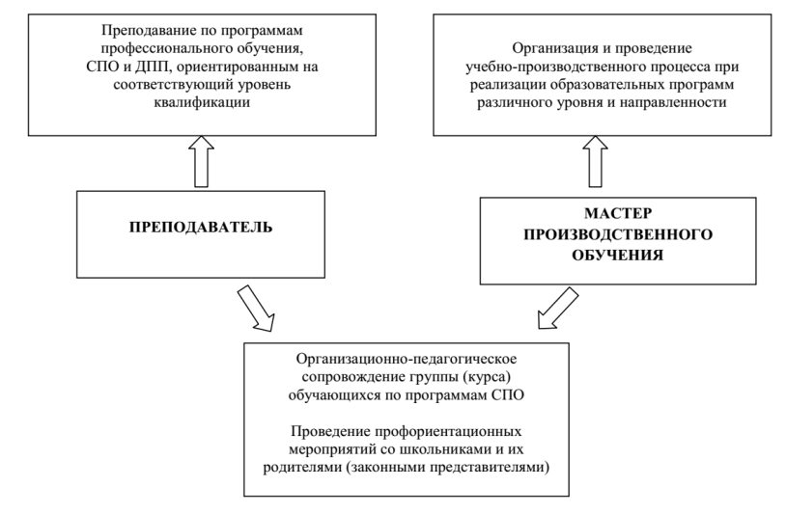

Slide 8
Самоанализ готовности к реализации трудовой функции
ТФ 1. Организация учебной деятельности обучающихся по освоению учебных предметов, курсов, дисциплин (модулей) программ СПО и ДПП
Трудовые действия | Самооценка владения
Проведение учебных занятий по учебным предметам, курсам, дисциплинам (модулям) образовательной программы
Организация самостоятельной работы обучающихся по учебным предметам, курсам, дисциплинам (модулям) образовательной программы
Руководство учебно-профессиональной, проектной, исследовательской и иной деятельностью обучающихся по программам СПО и ДПП, в т.ч. подготовкой выпускной квалификационной работы (если она предусмотрена) …………………………
Умения
Выполнять деятельность и (или) демонстрировать элементы деятельности, осваиваемой обучающимися, и(или) задания, предусмотренные программой учебного предмета, курса, дисциплины (модуля) ………………………..
Знания
Локальные акты образовательной организации в части организации образовательного процесса и работы учебного кабинета (лаборатории, иного учебного помещения) …………………………

Slide 9
Состав микрогрупп
Группа № 1. ЦМК дисциплин технического профиля.
Группа № 2. ЦМК отделения профобразования в сфере экономики, строительства и права.
Группа № 3. ЦМК информационных технологий.
Группа № 4. ЦМК общеобразовательных дисциплин.
Группа № 5. Экспертная группа.

Slide 10
Заседание педагогического совета
I этап. Приветствие. Установление свободной и доверительной атмосферы.
II этап. Вхождение в тему.
III этап. Определение и формулировка проблемы или темы обсуждения.
IV этап. Обсуждение темы в микрогруппах и общая презентация результатов.
V этап. Обобщение и конкретизация результатов работы.
VI этап. Рефлексия, подведение итогов работы и обмен мнениями.

Slide 11

Вопрос
Что не позволяет мне в полной мере осуществлять трудовые функции в соответствии с профессиональным стандартом?

Slide 12
Преподаватель
II. Описание трудовых функций, входящих в профессиональный стандарт (функциональная карта вида профессиональной деятельности)
Обобщенная трудовая функция:
Трудовые функции:
Преподавание по программам профессионального обучения, СПО и дополнительным профессиональным программам, ориентированным на соответствующий уровень квалификации
1.Организация учебной деятельности обучающихся по освоению учебных предметов, курсов, дисциплин (модулей) программ СПО и ДПП
3. Разработка программно-методического обеспечения учебных предметов, курсов, дисциплин (модулей) программ профессионального обучения, СПО и ДПП
2. Педагогический контроль и оценка освоения образовательной программы профессионального обучения, СПО и ДПП в процессе промежуточной и итоговой аттестации

Slide 13
Мастер производственного обучения, преподаватель
II. Описание трудовых функций, входящих в профессиональный стандарт (функциональная карта вида профессиональной деятельности)
Обобщенная трудовая функция:
Трудовые функции:
Организационно-педагогическое
сопровождение группы (курса)
обучающихся по программам СПО
Создание педагогических условий для
развития группы (курса) обучающихся
по программам СПО
Социально-педагогическая
поддержка обучающихся по
программам СПО в образовательной
деятельности и
профессионально-личностном
развитии

Slide 14
Мастер производственного обучения, преподаватель
II. Описание трудовых функций, входящих в профессиональный стандарт (функциональная карта вида профессиональной деятельности)
Обобщенная трудовая функция:
Трудовые функции:
Проведение профориентационных
мероприятий со школьниками и их
родителями (законными представителями)
Информирование и консультирование
школьников и их родителей (законных
представителей) по вопросам
профессионального самоопределения
и профессионального выбора
Проведение практикоориентированных
профориентационных мероприятий со
школьниками и их родителями
(законными представителями)

Slide 15
Мастер производственного обучения
II. Описание трудовых функций, входящих в профессиональный стандарт (функциональная карта вида профессиональной деятельности)
Обобщенная трудовая функция:
Трудовые функции:
Организация и проведение учебно-производственного процесса при реализации образовательных программ различного уровня и направленности
Организация учебно-производственной деятельности обучающихся по освоению программ профессионального обучения и (или) программ подготовки квалифицированных рабочих, служащих
Педагогический контроль и оценка освоения квалификации рабочего, служащего в процессе учебно-производственной деятельности обучающихся
Разработка программно-методического обеспечения учебно-производственного процесса

Slide 16
Наименование обобщенной трудовой функции:
________________________________________________
Обсуждение и общая презентация результатов
Трудовая функция | Самооценка владения | Чему нужно научиться, что освоить, разработать? | Как решить проблемы?

Slide 17
V этап — обобщение и конкретизация результатов работы
перечень взвешенных проблем, который признается всеми участниками;
список задач, выработанных с целью разрешения проблем, с указанием конкретных мероприятий, заданий отдельным лицам или подгруппам, а также сроков их выполнения.

Slide 18

Рефлексия
С какой целью мы сегодня собрались?
Какие ожидания подтвердились?
Какие – не подтвердились?
Удалось ли получить все ответы?

Slide 19
Решение педагогического совета
1. Создать рабочую группу по введению профессионального стандарта.
2. Рабочей группе разработать и обеспечить реализацию плана мероприятий по введению профстандарта.
2. Методической службе разработать программу «внутрифирменного обучения педагогов» в соответствии с положениями профстандарта.
4. Каждому педагогическому работнику составить индивидуальную образовательно-методическую траекторию.

